Slide 1

7-9 февраля 2026
МОСКОВСКИЙ РИЭЛТОРСКИЙ ФОРУМ 2026
Тема выступления:
Общее имущество супругов и юридическая чистота сделки. Наследственно-правовой аспект
Ништ Татьяна Александровна
Член Комиссии МГНП по рассмотрению вопросов применения законодательства о наследстве
Нотариус г. Москвы с 2013 года
К.ю.н.

Slide 2
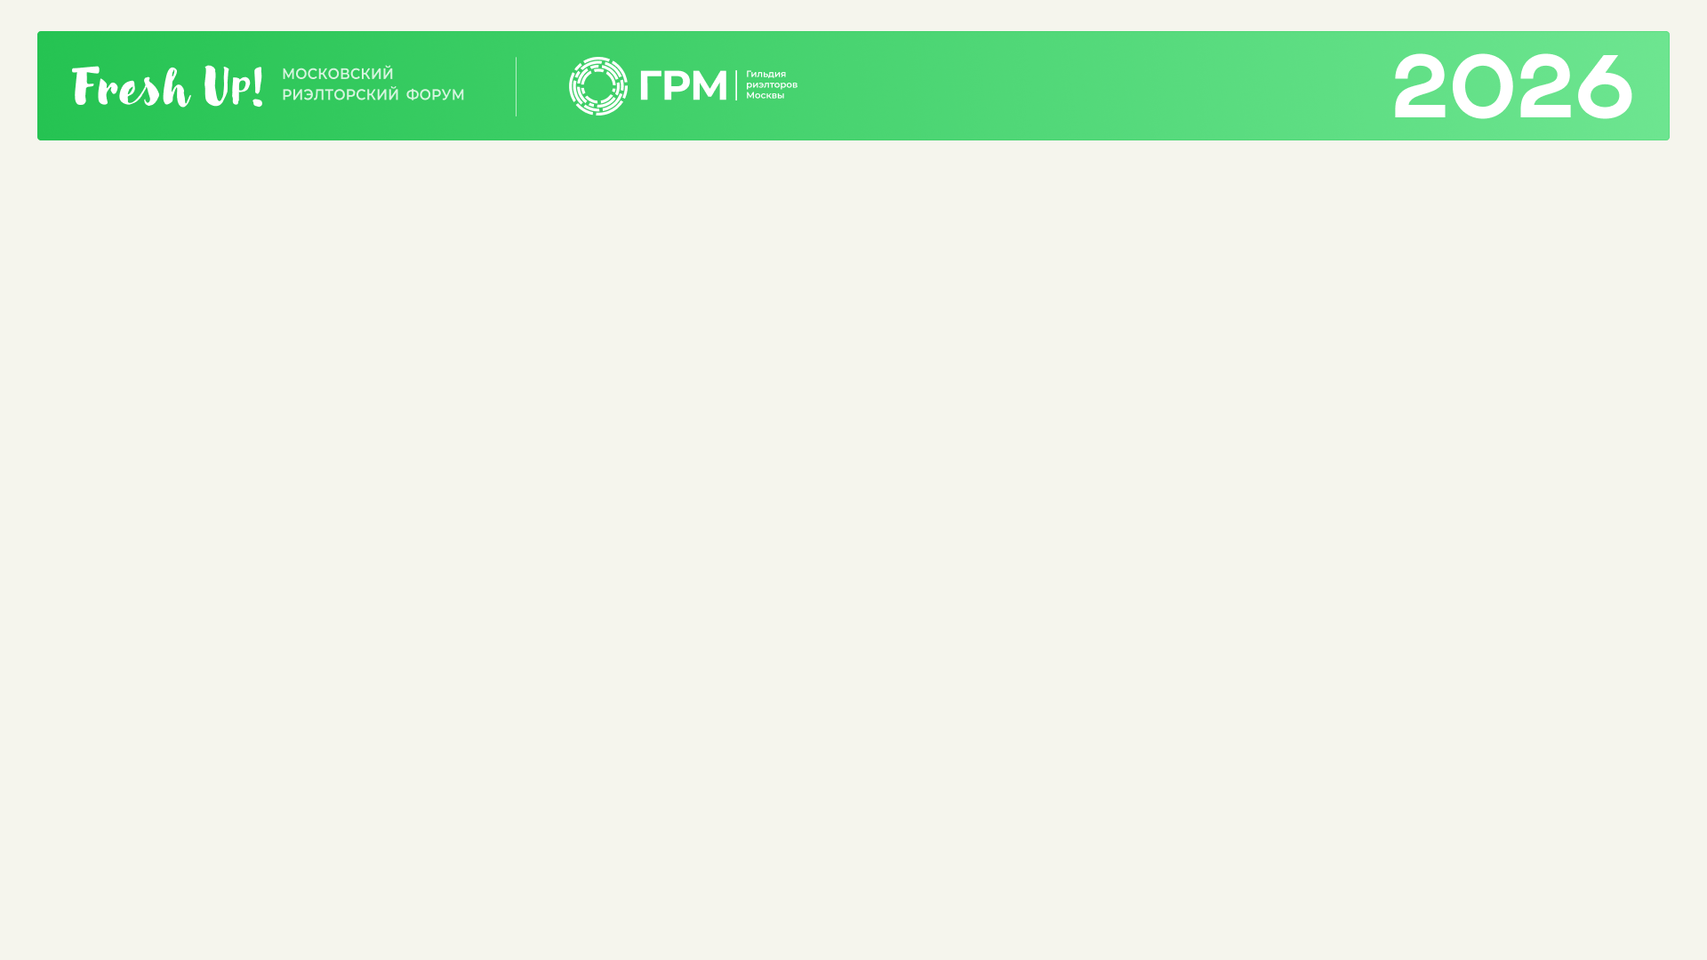
Проблема: Недостоверность ЕГРН в случае смерти супруга или бывшего супруга титульного собственника объекта недвижимости
Со смертью одного или обоих супругов право общей совместной собственности не прекращается
Для того, чтобы «очистить» имущество от супружеской доли, необходимо оформлять наследство

Slide 3
Проблемы и решения
Умер супруг титульного собственника
Решение. С согласия пережившего супруга доля умершего супруга включается в его наследственную массу.
Умер бывший супруг титульного собственника
Решение. Заключение соглашения между пережившим бывшим супругом и наследниками умершего супруга.
Умерли оба супруга или бывших супруга
Решение. Заключение соглашения между наследниками обоих супругов

Slide 4
Отчуждение объекта титульным собственником без процедуры оформления наследства. Возможно ли исправление ситуации?
Вариант 1.
Супруг единственный наследник
Вариант 2.
Супруг не наследник либо не единственный наследник
Примеры из практики:
- договор участия в долевом строительстве, заключенный во время брака, но право собственности на объект недвижимости по которому возникло после смерти супруга лица, заключившего договор
- возвращение имущества отчуждателю для последующего оформления наследства

Slide 5
Спасибо за внимание!

